Slide 1
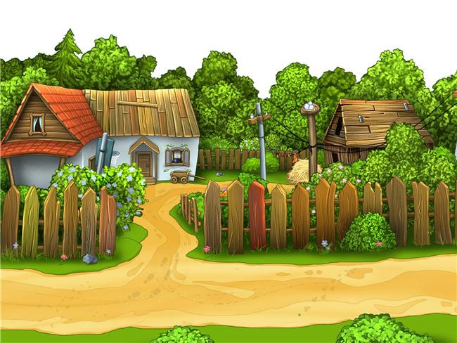
Вернисаж идей на тему: «Чудо – огород» в группе»
Муниципальное бюджетное дошкольное учреждение
детский сад №63
«Машенька»
Воспитатели:
Маслова Елена Сергеевна,
Конотопченко Наталья Васильевна

Slide 2
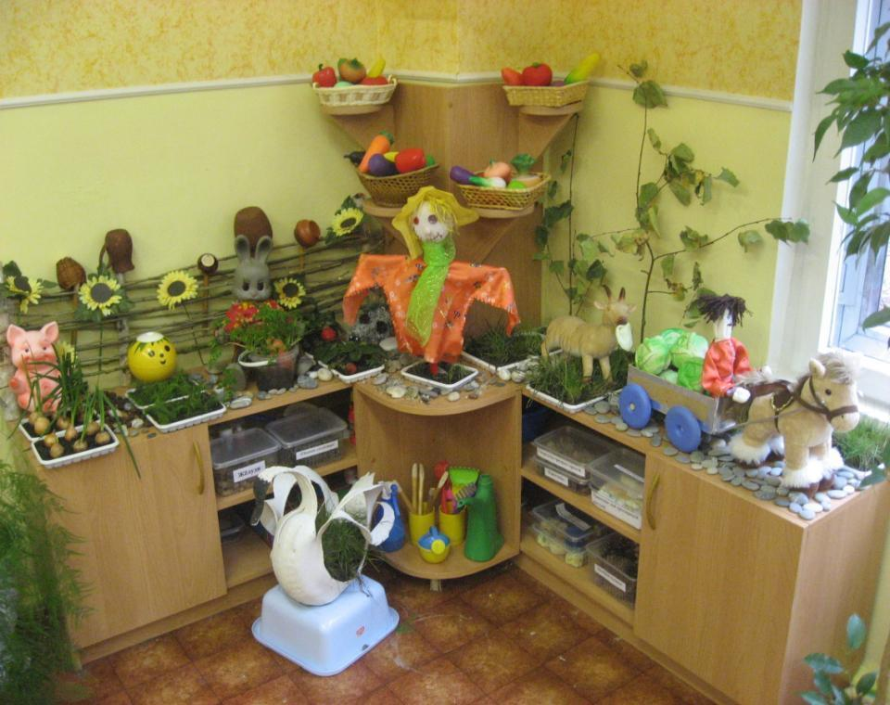
ВТОРАЯ МЛАДШАЯ ГРУППА №12
Чудо - огород: «Деревенская сказка»

Slide 3
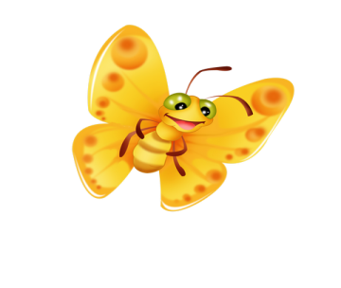
Вот так чудо – огород в группе появился – это маленький народ дружно потрудился.

Slide 4
Поливаем и рыхлим в огороде сами, как за грядками следить мы уже все знаем!

Slide 5
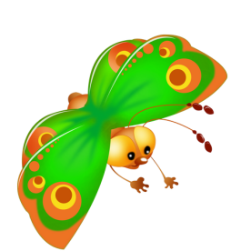
Урожай наш поспевает, вот лучок, а вот укроп, точно все ребята знают будет супчик наш не плох!

Slide 6
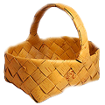
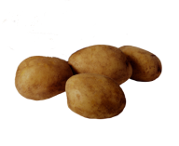
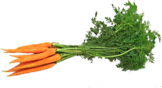
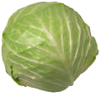
В нашем чудо – огороде «Деревенская сказка», герои из различных художественных
произведений помогают детям: учат трудолюбию, формируют познавательный интерес, развивают коммуникативные качества, воспитывают заботливое отношение к окружающему миру, проводят опытно - экспериментальную деятельность.

